Slide 1
Regularizing and Optimizing LSTM Language Models
Stephen Merity ¹ Nitish Shirish Keskar ¹ Richard Socher ¹
^{黄令杰}
^{2018/12/19}
Merity, S., Keskar, N. S., & Socher, R. (2017). Regularizing and optimizing LSTM language models. arXiv preprint arXiv:1708.02182
Notes:
2017發在 arxiv 上的文章，作者提出了兩個主要方法，並結合了眾多現有的正則化策略，最終提出一個叫 AWD-LSTM 的語言模型 。
在對字級模型研究的領域，有許多頂會論文都採用了AWD-LSTMs，並且其在字符級模型中的表現也同樣出色

Slide 2
Outline
Introduction
Weight-dropped LSTM
NT-ASGD
Other Strategies
Experiment
Conclusion
Notes:
這是報告的大綱，今天主要報告前三項，與第四項中作者使用的五個正則化方法中的兩個

Slide 3
Introduction
Over-parameterization of neural network
Dropout and batch normalization not been highly successful for RNN
Disrupt RNN’s ability to retain long term dependencies
Investigate a set of regularization strategies
ASGD Weight-Dropped LSTM (AWD-LSTM) ＝ Weight-dropped LSTM ＋ NT-ASGD ＋ Other Regularization Strategies
Notes:
有鑒於神經網路的過度參數化，使模型的泛化能力依賴於是否有效的對其進行正則化。
Dropout、batch normalization 等常用在前饋神經網絡與卷積神經網絡的策略，被發現用在 RNN 上的效果並不理想。
因為直接使用這些策略會破壞了 RNN 獲取長期依賴的能力
作者調查了一系列基於單詞的語言建模任務的正則化和優化策略，這些策略不僅高效，還可以直接應用於現有的 LSTM 實現上
作者最終把提出的 Weight-dropped LSTM 跟 NT-ASGD 非單調觸發的平均隨機梯度下降 和其他 5 個正則化策略，結合在一起所得出的模型稱為 ASGD Weight-Dropped LSTM

Slide 4
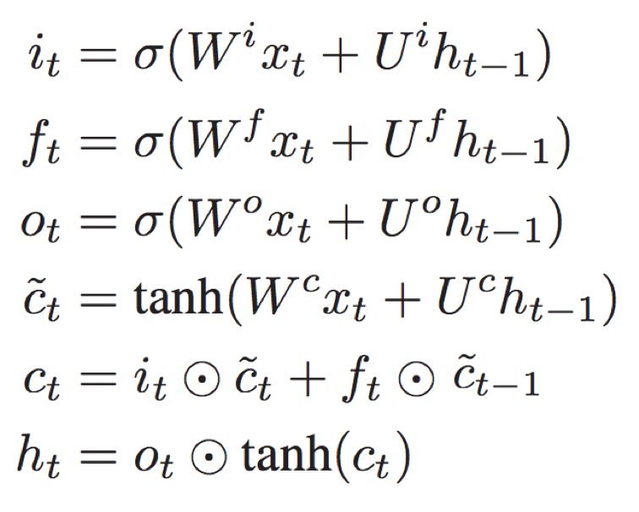
Weight-dropped LSTM
Standard LSTM:
W^{i}, W^{f}, Wº, W^{c}, U^{i}, U^{f}, Uº, U^{c} are weight matrices
x_{t} is the vector input to timestep t
h_{t} is the current exposed hidden state
c_{t} is the memory cell state
⊙ is element-wise multiplication
Notes:
論文中的方法，皆是使用在原始標準的 LSTM 上
W 與 U 是三個門控單元跟記憶單元的權重矩陣
Xt 是 t 時間步的輸入
Ht 是當前隱藏狀態的輸出
Ct 是記憶單元的儲存狀態

Slide 5
Weight-dropped LSTM
Dropout has been successful in feed-forward and convolutional neural networks.
Various strategies act on the h_{t-1} or act on the update to c_{t}
Prevents the use of highly optimized black box RNN implementations
e.g. NVIDIA’s cuDNN LSTM
Notes:
像第二頁投影片提到的，Dropout 用在 RNN 的表現不如用在前饋神經網絡與卷積神經網絡上來得好。
作者調查了一些已有的正則化技術，發現雖然它們已經對隱藏層向量起了作用，例如常見的像是在每個時間步中引入 dropout，或對存儲器狀態 Ct 的更新進行 dropout；
但這些的技術改動，阻止了一些藉由 低層級特規硬件最佳化 (low-level hardware-specific optimizations) 的黑盒 RNN 的實現。像是 NVIDIA 的 cuDNN LSTM

Slide 6
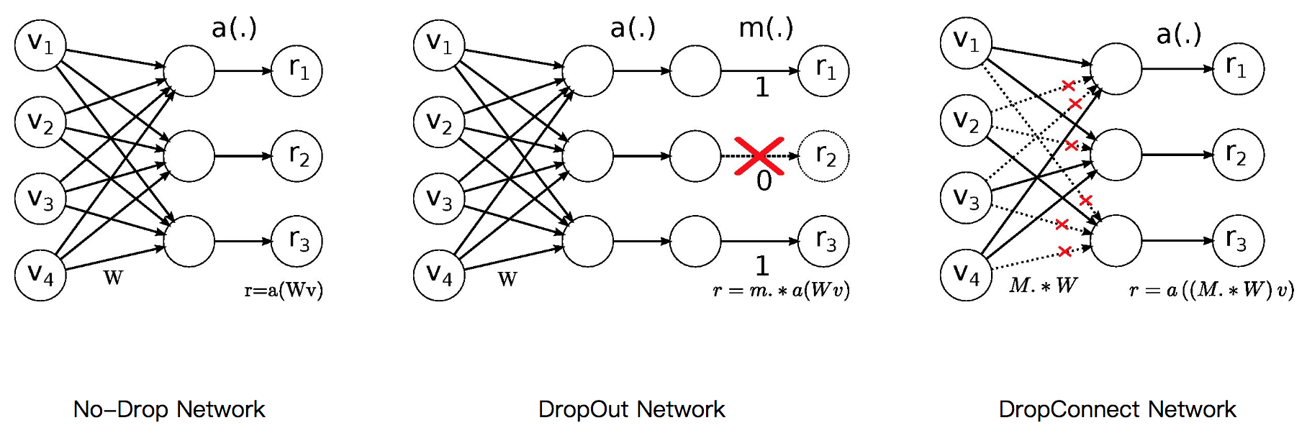
Weight-dropped LSTM
Dropout vs DropConnect
Use DropConnect in weight matrix of hidden layer
Same weight reused over multiple timesteps
Notes:
Dropout 中的每個神經單元會以 1-p 的機率被捨棄，藉此降低神經單元之間的依賴性來防止過擬合，但也因此破壞了長期記憶能力
DropConnect 則是使用在隱藏層的權重矩陣上，以 1-p 的機率捨棄某些連接，其對訓練的速度影響細微，且不需修改 RNN 的任何公式，在所有標準的 RNN 實踐中都能使用。
作者將 DropConnect 用在 LSTM 隱藏層的循環權重矩陣中（Ui, Uf, Uo, Uc）來避免循環連接上的過擬合。
在多個時間步上重複使用相同權重，因此使每個下降的權重在整個前向與後向傳遞中保持一致。

Slide 7
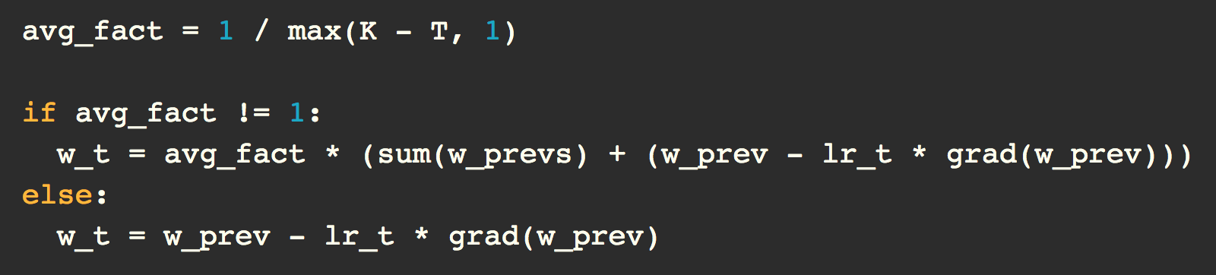
NT-ASGD
Stochastic Gradient Descent(SGD)
Averaged SGD(ASGD)
Notes:
在正則化模型的背景下，優化算法的選擇變得更為重要，尤其是像 dropout 等策略可能會妨礙訓練過程。
研究發現對於語言建模任務，傳統不帶動量的 SGD 是優於其他的優化算法的
基於以上原因，作者回顧了 1992 年的一個優化算法 ASGD（averaged SGD）
其採取與 SGD 相同的步驟，但其結果並不是傳回最後一次的迭代，而是回傳一個介於 1 到 1 / (K - T + 1) 的平均因子，去乘上 ( T 到 K 的權重總和 )
在此的 K 是所有的迭代次數，T 是使用者自訂的平均觸發值，可以發現在 T 次迭代開始之前， ASGD 與傳統的 SGD 相似

Slide 8
NT-ASGD
ASGD has found limited practical use in training
Unclear tuning guidelines to the scheduler.
Unclear guidelines on the value of the averaging trigger T.
Too small can adversely affect the efficacy of the method
Too large may take additional iterations to converge.
Notes:
但 ASGD 在實際運用於訓練時的效果並不太好，原因是沒有明確的準則來對學習率 和 平均觸發值 T 去進行調整。
如果觸發值太小導致太早觸發，該方法的效果會受影響。
太晚觸發，則需要許多輪額外的迭代才能收斂。

Slide 9
NT-ASGD
Non-monotonically triggered variant of ASGD (NT-ASGD)
Ensured by two hyper-parameter:
Logging interval L
Non-monotone interval n
Obviates the need for tuning T
When the validation metric doesn’t improve and already perform n cycles, switches to use ASGD
Found that setting L = num(iterations in an epoch), n = 5 works well
A constant learning rate is used throughout the experiment
Notes:
基於以上原因，作者提出 NT-ASGD ，也就是 ASGD 的非單調觸發的變體。
借鑑 SGD 在模型的主要指標（像是困惑度）表現惡化或停滯時，會將學習率降低固定比例的常見策略，
來引入一種 non-monotonic criterion，藉由兩個超參數 logging interval L 和 non-monotone interval n，
來達到不需要對 T 進行調整，而是在模型的驗證度量經歷多個週期都無法改善時，觸發平均。藉由這個保守策略來降低了訓練的隨機性對決策所造成的影響，
作者發現將 L 設成每個時期（epoch）的迭代次數、n 設成 5 時，表現最好。
並且在整個過程中使用恆定的學習率

Slide 10
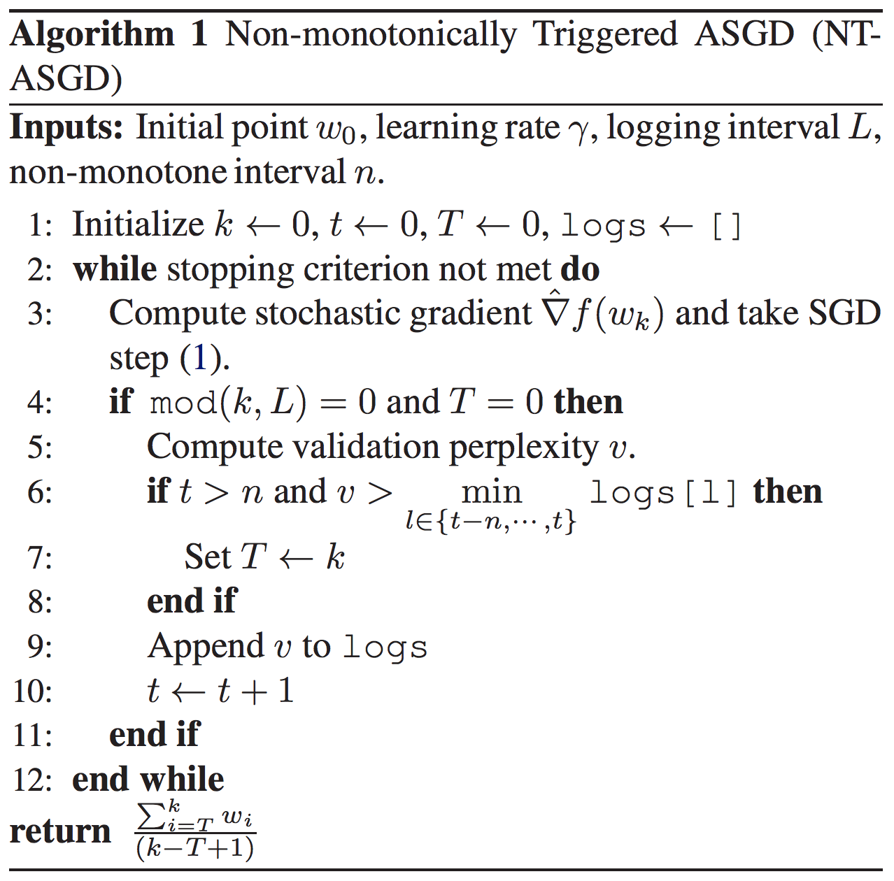
NT-ASGD
k = current iteration
T = averaging trigger
logs[] = each perplexity
Hyper-parameter setting:
L = num(iterations in an epoch)
n = 5
ASGD
Notes:
k 是 當前迭代次數、T 是平均觸發值、logs[] 是所有的困惑度。
超參 L 是一個 epoch 的迭代總數、超參 n 是非單調區間。
在迭代一個 epoch 的次數後（橘框），梯度算法還沒停止的話，就先判斷是否已經迭代超過設定的 non-monotone interval n。
再判斷模型當前的困惑度是否已經開始惡化或停滯（紅框），
都成立的話就將平均觸發的次數存在 T 當中，在最後回傳 ASGD 的值時使用（藍框）。

Slide 11
Other Strategies – Variable sequence lengths
Backpropagation through time (BPTT) with fixed length is data inefficient.
E.g. 100 elements to perform backpropagation with a fixed BPTT window of 10
1/10 of the data can’t improve itself
8/10 of the data only uses partial BPTT window
Notes:
除了上面的 Weight dropped LSTM 與 NT-ASGD 非單調觸發的平均隨機梯度下降，這兩個技術之外，作者還使用了其他防止過擬合、提升數據使用效率的正則化技術。
作者指出基於時間的反向傳播算法（BPTT）在固定序列長度下，無法有效的利用資料集。
例如假設有 100 個元素要做固定序列長度為 10 的 BPTT ，則任何可以被 10 整除的元素將沒有任何元素可以進行反向傳播。
所以最終會有 1/10 的資料沒有參與到反向傳播、8/10 的資料只接受到部分而非完整的反向傳播。

Slide 12
Other Strategies – Variable sequence lengths
Proposed the use of variable length backpropagation sequences
First, Select the base length base_bptt as
bptt with probability p
bptt/2 with probability (1-p)
Then get the seq_len by N(base_bptt, s)
N = normal distribution, s = standard deviation
Must to rescale the learning rate according to the seq_len being used.
Notes:
作者提出了可變序列長度的 BPTT， 一開始先決定 base_bptt 的值，以一個接近 1 的機率 P（在實際使用中是 0.95）來選擇序列長度 bptt， 或以 1 - P 的機率來選擇序列長度 bptt / 2 。
之後再根據 base_bptt 與一個決定好的標準差 s，取常態分佈來作為每次的序列長度。
值得注意的是，在訓練過程中，需要比較所得到的序列與初始指定序列的長度差異，來調整學習速率，因為在對序列長度採樣時，固定的學習速率會偏向於取樣到短序列。
透過以上方式，能確保在足夠多的 epoch 後，數據集裡的所有元素都經歷了完整的 BPTT，並同時將平均序列長度保持在 base_bptt 周圍，來保持計算的效率。

Slide 13
Other Strategies – Variational dropout
Standard dropout
Sample new dropout mask each time when called
Variational dropout
Only sample dropout mask once upon the first called
Repeatedly used for all connections within the forward and backward pass.
Author proposed:
Use DropConnect to regularize hidden-to-hidden transition
Use Variational dropout for all other dropout operations
Each example within the mini-batch uses a unique dropout mask to ensuring diversity
Notes:
標準的 dropout 會在每次調用時都採樣一個新的 dropout mask。
但是在 Variational dropout 中則是只有在第一次調用時採樣 dropout mask，之後重複對所有前向與後向傳播的連接使用同一個 dropout mask。
雖然作者一開始提出了對 RNN 中隱藏層的權重矩陣來使用 DropConnect，
但對於其他的 dropout 操作，則皆使用 Variational dropout，特別是對給定了前向與後向傳遞的 LSTM 中的所有輸入和輸出使用相同的 dropout mask。
而對每一組 mini-batch 中的所有示例都各自使用不同的 dropout mask，進而確保元素 dropout 的多樣性。

Slide 14
Thanks for listening

